Slide 1
8.3.2.2 球的表面积和体积
新兴县惠能中学 陆洪威

Slide 2
复
习
回
顾
圆柱的表面积:
柱体的体积：
圆锥的表面积：
锥体的体积：

Slide 3
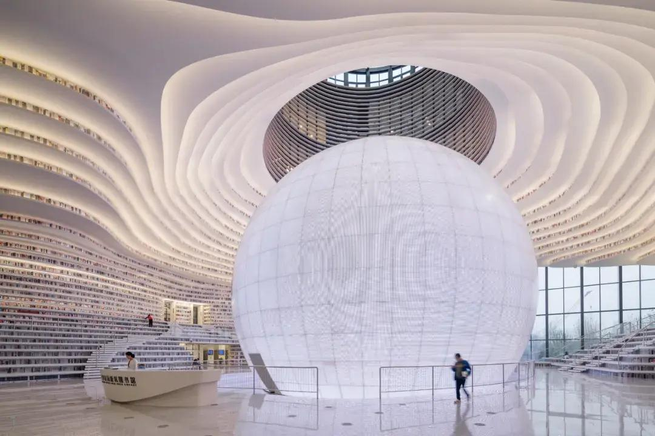
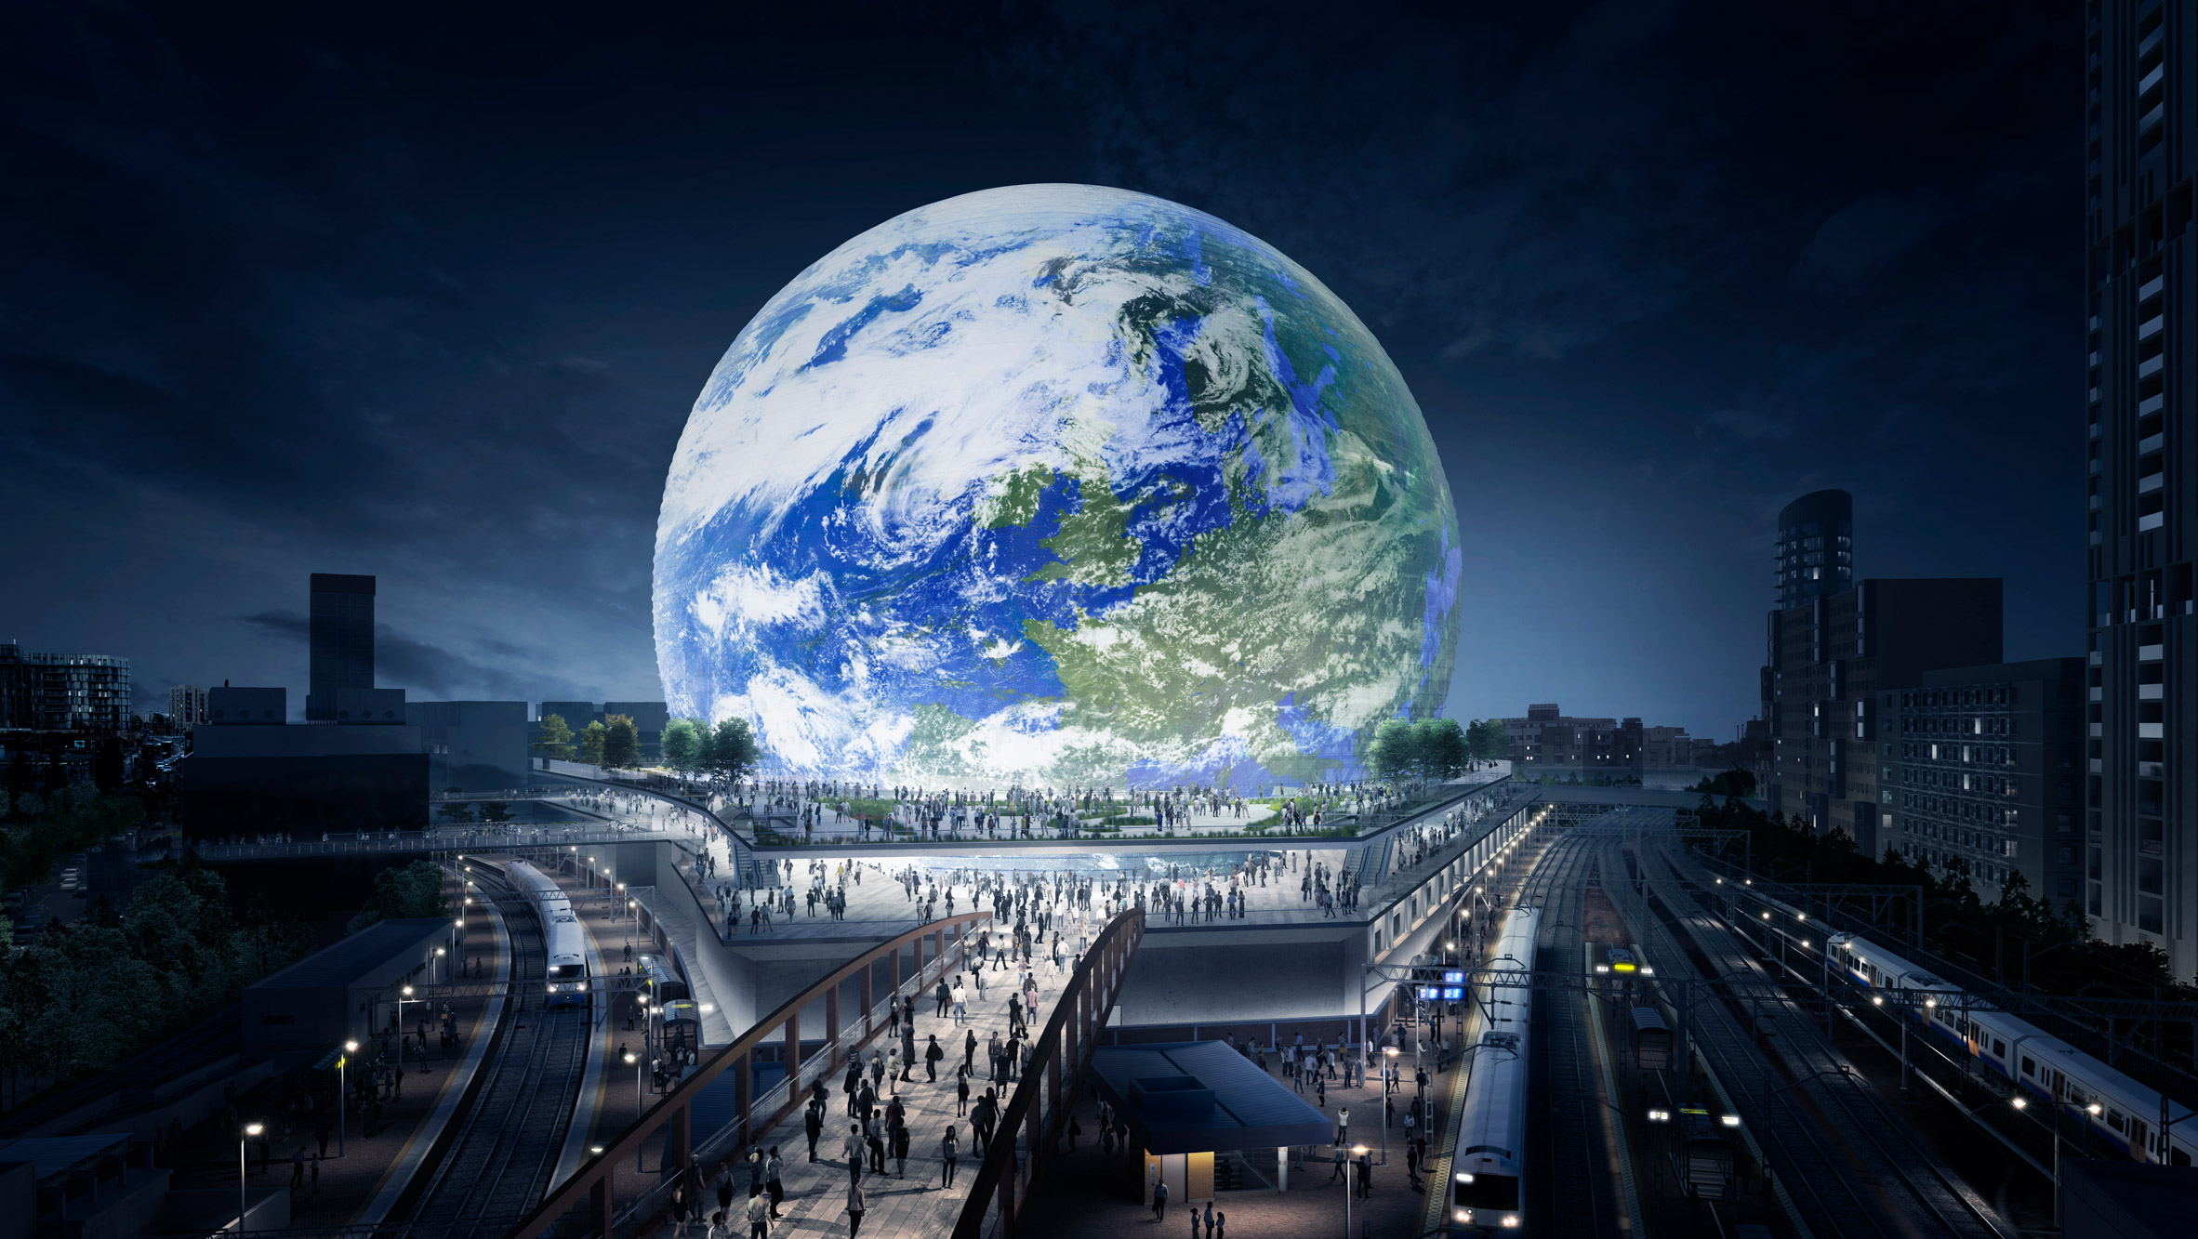
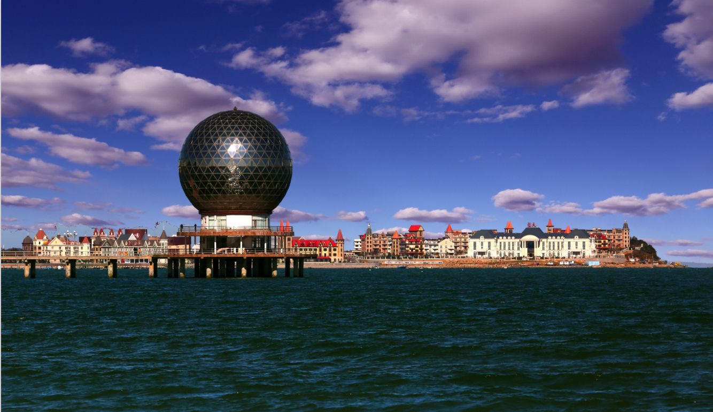
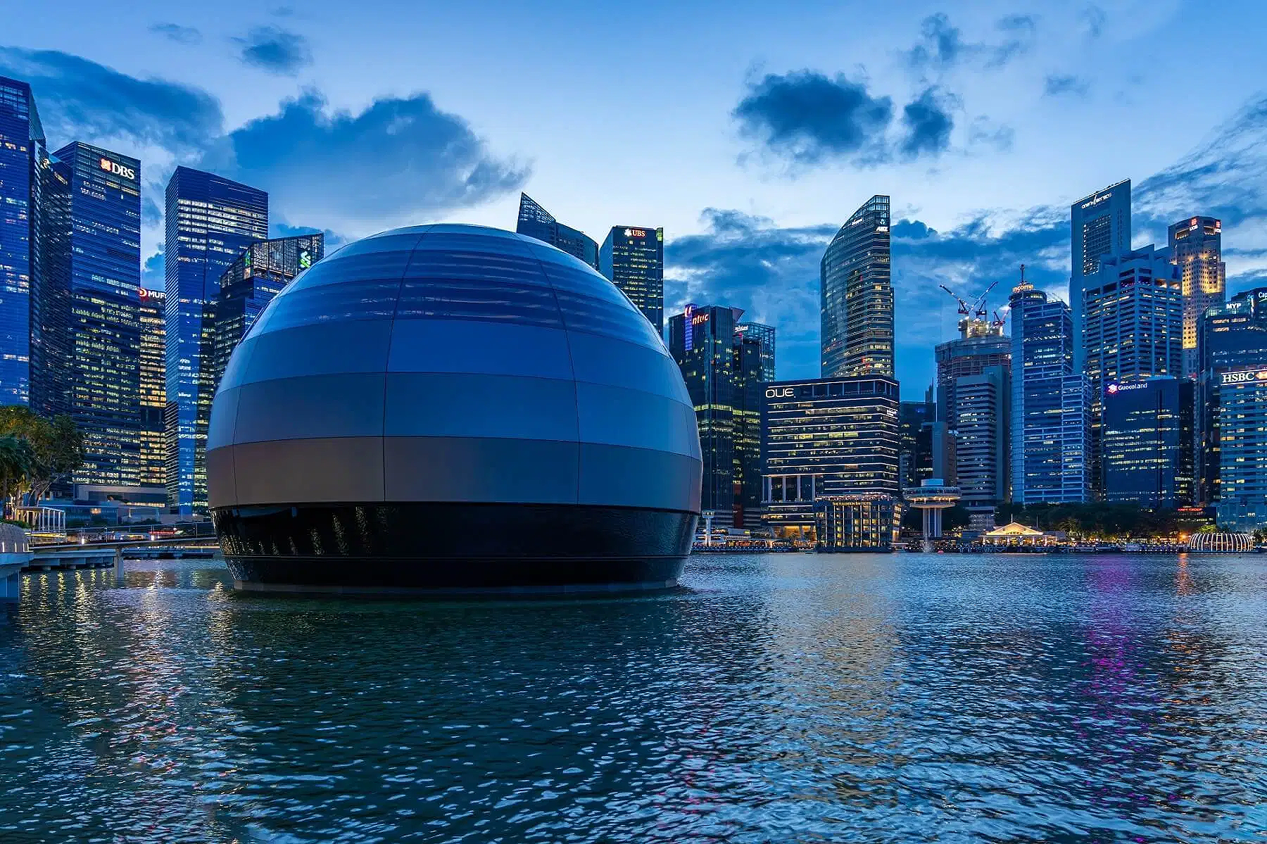
情
境
导
入

Slide 4
问
题
引
领
烟台黄海游乐城中有一个巨大的球体建筑，高30米，直径21.8米，由不锈钢网架结构筑成，叫做“黄海明珠”，球内共分六层，主要以游客餐饮娱乐为主.
问题：
(1)若要在球体结构表面重新装修，贴上一层蓝色的玻璃，那么所需的材料多少与球的哪个量有关？
(2)若要衡量球体结构内能够容纳多少游客，则应考虑球的哪个量？
表面积
体积

Slide 5
自
主
阅
悟
阅读书本P117页最后两句话，完成以下问题：
4πR²
1.若球的半径为R，则球的表面积S= .
2.若球的直径为6，则球的表面积S= .
36π
2
3.表面积为16π的球的半径R= ．

Slide 6
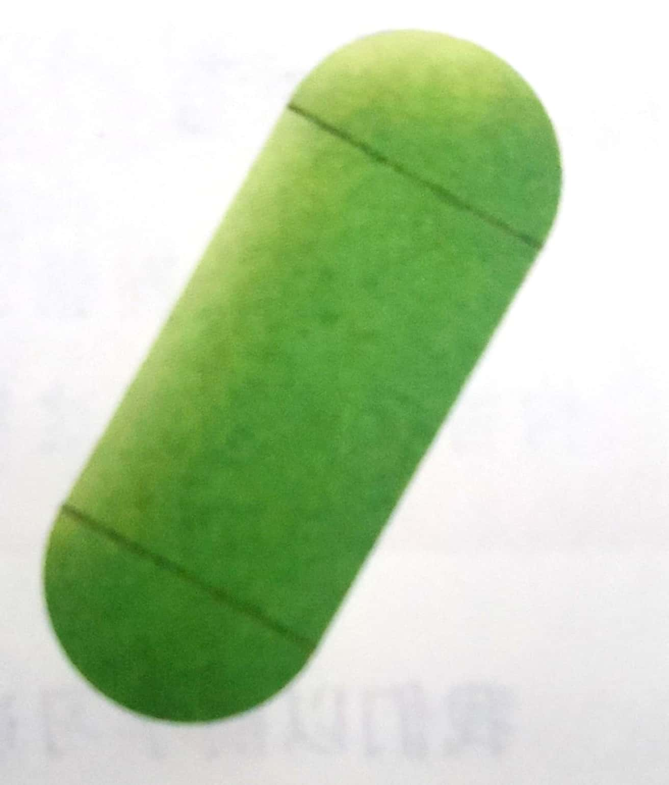
典
例
分
析
例3 如图，某种浮标由两个半球和一个圆柱黏合而成，半球的直径是0.3m，圆柱高0.6m. 如果在浮标表面涂一层防水漆，每平方米需要0.5kg涂料，那么给1000个这样的浮标涂防水漆需要多少涂料？(π取3.14)
解：一个浮标的半径为0.15m，
表面积S = S_{圆柱侧}+S_{球}
=2π×0.15×0.6+4π×0.15²
=0.18π+0.09π
=0.8478(m²),
所以，1000个浮标约需涂料 0.8478×0.5×1000=423.9(kg).

Slide 7
解
决
问
题
烟台黄海游乐城中有一个巨大的球体建筑，高30米，直径21.8米，由不锈钢网架结构筑成，叫做“黄海明珠”，球内共分六层，主要以游客餐饮娱乐为主.
问题：
(1)若要在球体结构表面重新装修，贴上一层蓝色的玻璃，那么所需的玻璃面积是多少？（不考虑损耗，保留两位小数，π取3.14，参考值10.9²=118.81.）

Slide 8
学
法
迁
移

Slide 9
学
法
迁
移
圆的面积公式推导过程有哪些步骤？
1.分割
2.求近似值
3.转化
能否类比推导球的体积公式呢？

Slide 10
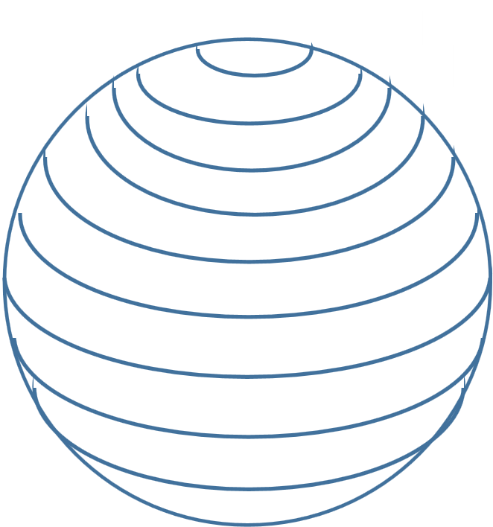
探
究
新
知
小组合作，借助模型，探究球的体积公式.
第一步：分割
把球面分割成n个网格，每个小网格的面积记为 .
O
O
则球的表面积：

Slide 11
探
究
新
知
O
连接球心O和每个小网格的顶点，整个球体就被分割成n个“小锥体”，
O
每个“小锥体”的体积记为：
则球的体积为：

Slide 12
探
究
新
知
第二步：求近似值
当n越大，每个小网格越小时,每个“小锥体”的底面就越平，“小锥体”就越近似于棱锥，其高越近似于球半径R.
O
则每个“小锥体”体积是：
O

Slide 13
探
究
新
知
第三步：由近似和转化为球体的体积
由第一步得：
由第二步得：
球的体积：
O

Slide 14
新
知
梳
理
球的表面积:
球的体积：

Slide 15
新
知
始
用
默写出球的表面积和体积公式，完成以下练习：

Slide 16
解
决
问
题
烟台黄海游乐城中有一个巨大的球体建筑，高30米，直径21.8米，由不锈钢网架结构筑成，叫做“黄海明珠”，球内共分六层，主要以游客餐饮娱乐为主.
问题：
（2）衡量球体结构内能够容纳多少游客，则应考虑球的体积，求此球体建筑的体积.（保留两位小数，π取3.14，参考值3.14×10.9³≈4066.39.）

Slide 17
提
出
问
题
思考：若要扩大此球体建筑的容客量，应该怎么做？
请你提出一个数学问题。

Slide 18
总
结
结
论
例如：
若要扩大此球体建筑的容客量，可以把球体的半径扩大为原来的2倍，则体积和表面积分别发生了什么变化？你能总结什么结论？
半径比 1：2
面积比 1：2²
体积比 1：2³

Slide 19
活
用
新
知
练习.若两球表面积之比为1:2，则其半径之比是__________.
其体积之比是__________.

Slide 20
归
纳
总
结
课堂小结：
1.两个公式
球的表面积：
球的体积：
2.一个方法
推导球的体积公式的过程：1.分割；2.求近似值；3.转化
3.一个结论
两个球的表面积之比等于这两个球的半径比的平方；
体积之比等于这两个球的半径比的立方．

Slide 21
课
堂
小
测
课堂小测
1.当一个球的半径满足什么条件时，其体积和表面积的数
值相等？
2.已知三个球的体积之比是1∶8∶27，则这三个球的表面
积之比为________________.

Slide 22
课
后
巩
固
课后作业
1.书本P169 复习参考题3.
（2）球的半径扩大到原来的n倍，则其表面积扩大到原来的 倍，体积扩大到原来的 倍.
2.已知球的表面积为12π，求它的体积 .
3.书本P119 练习4.
一个长、宽、高分别是80 cm, 60 cm, 55 cm的水槽中装有200 000 cm²的水。现放入一个直径为50 cm的木球，如果木球的三分之二在水中，三分之一在水上， 那么水是否会从水槽中溢出？

